Slide 1
Programozási alapismeretek 3. előadás
Notes:
1

Slide 2
Tartalom
2015.08.02.
2/50
Ciklusok – specifikáció+„algoritmika”+kódolás
Egy bevezető példa a tömbhöz
A tömb
Elágazás helyett tömb
Konstans tömbök

Slide 3
Ciklusok
Feladat:
Határozzuk meg egy természetes szám (N>1) 1-től különböző legkisebb osztóját!
Specifikáció:
Bemenet: N∈N
Kimenet: O∈N
Előfeltétel: N>1
Utófeltétel: 1<O≤N és O|N és ∀i (2≤i<O): i ł N
2015.08.02.
3/50
Notes:
A „ ł” nem oszthatóság műveleti jele.
3

Slide 4
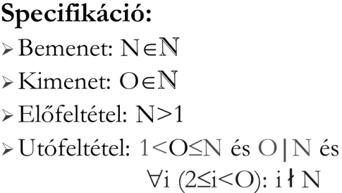
Ciklusok
Programváltozók deklarálása
2015.08.02.
4/50
A megoldás reprezentálása:
Változó N:Egész O:Egész
Reprezentációs „szabály” a specifikáció→reprezentáció áttéréskor:
N → Egész
Notes:
2015.08.02.2008/2009

Slide 5
Ciklusok
Változó i:Egész
i:=2
i ł N
 | i:=i+1
O:=i
Lokális változó deklarálása
2015.08.02.
5/50
A megoldás ötlete:
Próbáljuk ki a 2-t; ha nem jó, akkor a 3-at, ha az sem, akkor a 4-et, …; legkésőbb az N jó lesz!
Az ezt kifejező lényegi algoritmus:
Notes:
2015.08.02.2008/2009
Csak a lényegre koncentrálunk, nem jegyezzük le a programparamétereit (N,O).

Slide 6
Ciklusok
Feladat:
Határozzuk meg egy természetes szám (N>1) 1-től különböző legkisebb és önma-gától különböző legnagyobb osztóját!
Specifikáció:
Bemenet: N∈N
Kimenet: Lko,Lno∈N
Előfeltétel: N>1
Utófeltétel: 1<Lko≤N és 1≤Lno<N és Lko|N és ∀i (2≤i<Lko): i ł N és Lno|N és ∀i (Lno<i<N): i ł N
∀i (1<i<Lko): i ł N és
2015.08.02.
6/50

Slide 7
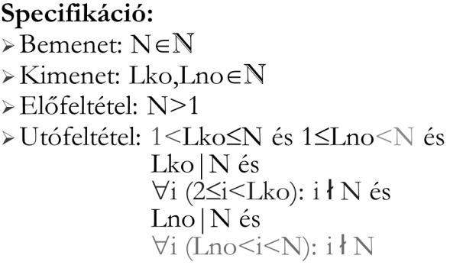
Ciklusok
Változó i:Egész
i:=2
i ł N
 | i:=i+1
Lko:=i
Lno:=N Div Lko
Lko*Lno=N
2015.08.02.
7/50
Megjegyzés:
A specifikációból az algoritmus megkapható, de az Lno az utófeltételben az Lko ismere-tében másképp is megfogalmazható: Lko*Lno=N!
Az erre építő algoritmus:

Slide 8
Ciklusok
Feladat:
Határozzuk meg egy természetes szám (N>1) 1-től és önmagától különböző leg-kisebb osztóját (ha van)!
Specifikáció:
Bemenet: N∈N
Kimenet: O∈N, Van∈L
Előfeltétel: N>1
Utófeltétel: Van=∃i (2≤i<N): i|N és Van→2≤O<N és O|N és ∀i (2≤i<O): i ł N
2015.08.02.
8/50

Slide 9
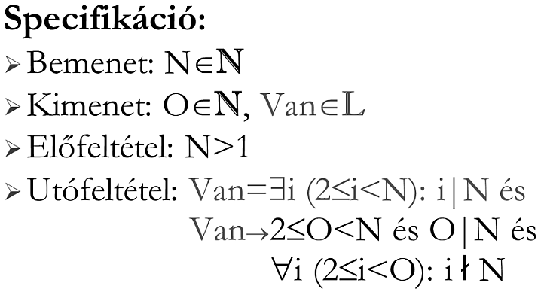
Ciklusok
Algoritmus:
Megjegyzés:
Ha i osztója N-nek, akkor (N Div i) is osztója, azaz elég az osztókat a szám gyökéig keresni!
Változó i:Egész
i:=2
i<N és i ł N
 | i:=i+1
Van:=i<N
Van
O:=i |  | ⎯
I
N
2 → i ≤ N Div i ← N Div 2
azaz i*i ≤ N azaz i≤ N
2015.08.02.
9/50
Notes:
i:=2
Ciklus amíg i≤√N és i ł N i:+1
Ciklus vége
Van:= i≤√N
Ha Van akkor O:=i

Slide 10
Ciklusok
Feladat:
Határozzuk meg egy természetes szám (N>1) osztói összegét!
Specifikáció:
Bemenet: N∈N
Kimenet: S∈N
Előfeltétel: N>1
Utófeltétel:
A feltételes szumma értelmezéséhez egy példa:
N=15 → i=1 : (1|15) → S=1 i=2 : (2 ł 15) → S=1+0 i=3 : (3|15) → S=1+3 i=4 : (4 ł 15) → S=1+3+0 …
i=15: (15|15)→S=1+3+…+15
2015.08.02.
10/50

Slide 11
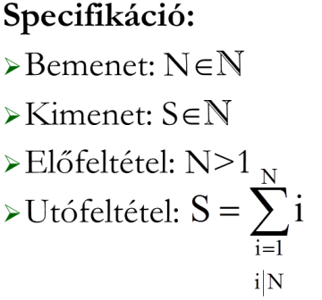
Ciklusok
Algoritmus:
Változó i:Egész
S:=0
i=1..N
 | i|N
 | S:=S+i | ⎯
I
N
2015.08.02.
11/50

Slide 12
Ciklusok
Feladat:
Határozzuk meg egy természetes szám (N>1) páratlan osztói összegét!
Specifikáció:
Bemenet: N∈N
Kimenet: S∈N
Előfeltétel: N>1
Utófeltétel: S=
páratlan(i)=???
2015.08.02.
12/50
Notes:
Világos, h. a „páratlan”-ság függvénye egyszerűen megalkotható a MOD „maradék” operátor ismeretében. Azaz a specifikációt kiegészíthetnénk az alábbi, 5. résszel:
Definíció:
páratlan: N→L
páratlan(x):=(x Mod 2)=1

Slide 13
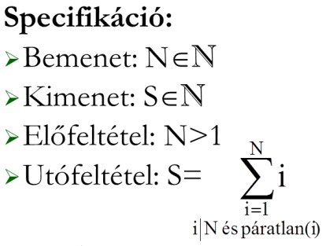
Ciklusok
Algoritmus₁:
Algoritmus₂:
Változó i:Egész
S:=0
i=1..N
 | i|N és páratlan(i)
 | S:=S+i | ⎯
I
N
Változó i:Egész
S:=0
i=1..N; 2-esével
 | i|N
 | S:=S+i | ⎯
I
N
2015.08.02.
13/50
Notes:
Gondolja meg, h. ha a második algoritmus ötlete hamarabb vetődik föl bennünk, akkor a specifikációt miként fogalmaztuk volna meg.

Slide 14
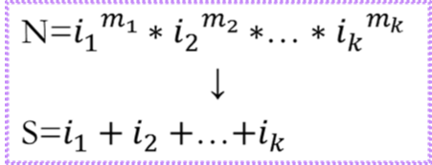
Ciklusok
Feladat:
Határozzuk meg egy természetes szám (N>1) prímosztói összegét!
Specifikáció:
Bemenet: N∈N
Kimenet: S∈N
Előfeltétel: N>1
Utófeltétel: S=
prím(i)=???
2015.08.02.
14/50
Notes:
A „prím”-ség a korábbi hasonló megszorításnál jóval összetettebb, ezért most nem foglalkozunk vele.

Slide 15
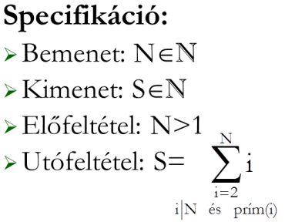
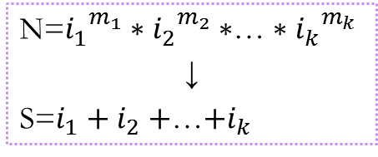
Ciklusok
Algoritmus:
a legkisebb osztó biztosan prím; ha N-t oszt-juk vele ahányszor csak tudjuk, a következő osztója (a redukált N-nek) megint prím lesz.
Változó i:Egész
S:=0
i:=2
i≤N
 | i|N
 | S:=S+i |  | ⎯
 | i|N
 |  | N:=N Div i
 | i:=i+1
I
N
2015.08.02.
15/50

Slide 16
Ciklusok
Feladat:
Határozzuk meg azon i,j (i,j>1) termé-szetes számok számát, amelyekre i*j<N (N>1)!
Specifikáció:
Bemenet: N∈N
Kimenet: S∈N
Előfeltétel: N>1
Utófeltétel: S=
2015.08.02.
16/50

Slide 17
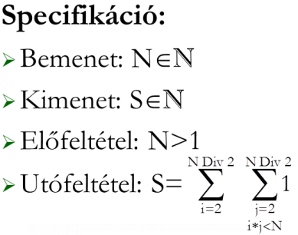
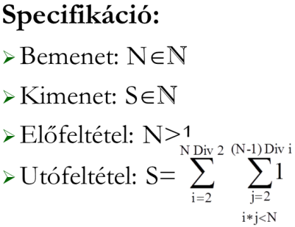
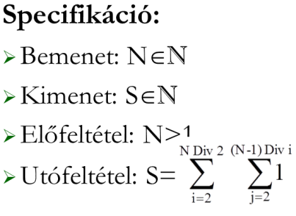
Ciklusok
Algoritmus₁:
Változó i,j:Egész
S:=0
i=2..N Div 2
 | j=2..N Div 2
 |  | i*j<N
 |  | S:=S+1 | ⎯
(N-1) Div i
I
N
S:=S+1
2015.08.02.
17/50
Notes:
Ez a dia csak animálva élvezhető. ;)

Slide 18
Ciklusok
Algoritmus₂:
Algoritmus₃:
Változó i,j:Egész
S:=0
i=2..N Div 2
 | j:=2
 | i*j<N
 |  | S:=S+1
 |  | j:=j+1
Változó i:Egész
S:=0
i=2..N Div 2
 | S:=S+((N-1) Div i)-1
2015.08.02.
2015.08.02.
18/50
Notes:
Programozási alapismeretek
2015.08.02.
Szlávi-Zsakó: Programozási alapismeretek 3. előadás
18

Slide 19
Ciklusok
Tanulságok:
Ha az utófeltételben ∃, ∀, vagy Σ jel van, akkor a megoldás mindig ciklus!
Ha az utófeltételben ∃ vagy ∀ jel van, ak-kor a megoldás sokszor feltételes ciklus!
Ha az utófeltételben Σ jel van, akkor a megoldás sokszor számlálós ciklus! (Π is…)
Két egymásba ágyazott Σ jel esetén két cik-lus lesz egymás belsejében, általában.
Feltételes Σ esetén a ciklusban elágazás lesz.
2015.08.02.
19/50
Notes:
Programozási alapismeretek

Slide 20
Ciklusok algoritmus – kód
Feltételes ciklus:
feltétel
 | utasítások
while (feltétel){
utasítások }
Tipikus előfordulás: a beolvasás ellenőrzésénél
(l. 2.ea.-ban)
 | utasítások
feltétel
do{
utasítások }while (feltétel);
Számlálós ciklus:
i=1..N
 | utasítások
for (int i=1;i<=N;++i){
utasítások }
i=1..N; x-esével
 | utasítások
for (int i=1;i<=N;i+=x){
utasítások }
2015.08.02.
20/50

Slide 21
Feladat elágazásra, vagy más megoldás kell?
Feladat:
A japán naptár 60 éves ciklusokat tartalmaz, az éveket párosítják, s mindegyik párhoz valami-lyen színt rendelnek (zöld, piros, sárga, fehér, fekete).
1,2,11,12, …,51,52: zöld évek
3,4,13,14,…,53,54: piros évek
5,6,15,16,…55,56: sárga évek
7,8,17,18,…57,58: fehér évek
9,10,19,20,…,59,60: fekete évek
Tudjuk, hogy 1984-ben indult az utolsó ciklus, amely 2043-ban fog véget érni.
Írjunk programot, amely megadja egy M évről (1984≤M≤2043), hogy milyen színű!
2015.08.02.
21/50

Slide 22

Feladat elágazásra, vagy más megoldás kell?
Specifikáció₁:
Bemenet: év∈N
Kimenet: s∈Szín
Előfeltétel: 1984≤év és év≤2043
Utófeltétel: ((év-1984) Mod 10) Div 2=0 és s="zöld" vagy ((év-1984) Mod 10) Div 2=1 és s="piros" vagy …
Definíció: Szín:={"zöld","piros","sárga","fehér", "fekete"}⊂S
Egy még „ismeretlen” halmaz
A Szín halmaz
definiálása, visszavezetés a Szöveg halmazra
2015.08.02.
22/50

Slide 23
Feladat elágazásra, vagy más megoldás kell?
Specifikáció₂:
Bemenet: év∈N
Kimenet: s∈Szín Szín={"zöld","piros","sárga", "fehér","fekete"}⊂S
Előfeltétel: 1984≤év és év≤2043
Utófeltétel: ((év-1984) Mod 10) Div 2=0 és s="zöld" vagy ((év-1984) Mod 10) Div 2=1 és s="piros" vagy …
A Szín halmaz
definiálása itt is lehetséges
2015.08.02.
23/50

Slide 24
Feladat elágazásra, vagy más megoldás kell?
Specifikáció₂:
Bemenet: év∈N
Kimenet: s∈Szín Szín={"zöld","piros","sárga", "fehér","fekete"}⊂S
Előfeltétel: 1984≤év és év≤2043
Utófeltétel: (((év-1984) Mod 10) Div 2=0 → s="zöld") és (((év-1984) Mod 10) Div 2=1 → s="piros") és …
A Szín halmaz
definiálása itt is lehetséges
2015.08.02.
24/50
Notes:
Ez az Uf-változat pompásan előre jelzi a megfelelő algoritmust:
5 db, egymást kizáró előfeltételű implikáció (‚és’ kapcsolatban) algoritmusa 5 feltételű elágazás.

Slide 25
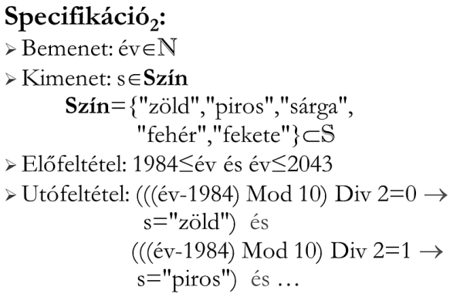
Feladat elágazásra, vagy más megoldás kell?
Lokális változó deklarálása
Algoritmus:
Változó y:Egész
y:=((év-1984) Mod 10) Div 2
y=0 | y=1 | y=2 | y=3 | y=4
s:= "zöld" | s:= "piros" | s:= "sárga" | s:= "fehér" | s:= "fekete"
Kérdés:
Akkor is ezt tennénk, ha 5 helyett 90 ágat kellene írnunk?
A válasz előtt egy új adatszerkezet: a tömb.
2015.08.02.
25/50

Slide 26
Sorozatok
Specifikációbeli fogalmak:
Sorozat: azonos típusú elemek egymásutánja, az elemei sorszámozhatók.
Elem: a sorozat i-edik elemére szokásos mó-don –alulindexeléssel– hivatkozhatunk.
Index: 1..SorozatHossz.
Például:
Hónapok∈N¹² – a Hónapok 12 elemű természetes számokból álló sorozat ≅ ≅ (Hónapok₁, Hónapok₂, … , Hónapok₁₂)
Évszakok∈S⁴ – az Évszakok 4 elemű szövegeket tartalmazó sorozat ≅ ≅ (Évszakok₁, Évszakok₂, Évszakok₃, Évszakok₄)
2015.08.02.
26/50

Slide 27
Tömbök
Algoritmikus fogalmak:
Tömb: véges hosszúságú sorozat, a sorozat i-edik tagjával végezhetünk műveleteket (adott a legkisebb és a legnagyobb index, vagy az elemszám).
Index: sokszor 1..N, időnként 0..N–1, ahol N az elemek számát jelöli.
Tömbelem-műveletek: elemérték-hivatkozás, elemérték-módosítás (az elem-indexeléssel kiválasztva).
2015.08.02.
27/50

Slide 28
Sorozatok → Tömbök
Példa₁:
Specifikációban: X,Y,Z∈R^{N} – deklarációs példa Z₁=X₁+Y₁ – hivatkozási példa
Algoritmusban: X,Y,Z:Tömb[1..N:Valós] – deklarációs
példa
Z[1]:=X[1]+Y[1] – hivatkozási példa
2015.08.02.
28/50
Notes:
Figyelem: specifikációban nincs értékadás! Ott –mint láttuk– logikai kifejezések írhatók, amelynek részeként előfordulhat az azonosság operátor (azonos-e értelemben).

Slide 29
Sorozatok → Tömbök
Példa₂:
Specifikációban: Szk∈S⁵ – deklarációs példa Szk₁="első szó" – hivatkozási példa
Algoritmusban: Szk:Tömb[0..4:Szöveg] – deklarációs példa Szk[0]:="első szó" – hivatkozási példa
2015.08.02.
29/50

Slide 30
Sorozatok → Tömbök
Példa₃:
Az előbbi feladat-példa Szín halmaza a spe-cifikációban egy szöveg konstansokból álló sorozat:
Színek∈S⁵= ("zöld","piros","sárga","fehér","fekete")
Az algoritmusban reprezentálhatjuk így: Konstans Színek:Tömb[0..4:Szöveg]= ("zöld","piros","sárga","fehér","fekete")
A lényeg az azonos elemszám! Ügyelni kell az „indexek” konverziójára! Itt: Színek_{i} → Színek[i–1]
2015.08.02.
30/50

Slide 31

Tömbök (Algoritmus→kód)
Tömb-elemszám ⇒ indexelés 0..N
indexelés 0..??? ⇒ Tömb-elemszám
C++ 0-val kezdi a tömbindexelést! De szabad nem használni a 0-dikat. ☺
Deklarációs példák –
X:Tömb[1..N:Valós]
Y:Tömb[0..4:Szöveg]
a C++ kódjukkal:
float X[N+1]
string Y[5]
Az előbbi Szín halmazos példa:
Konstans Színek:Tömb[0..4:Szöveg]= ("zöld","piros","sárga","fehér","fekete")
const string Szinek[5]={"zöld","piros", "sárga","fehér","fekete"};
2015.08.02.
31/50

Slide 32
Tömbök (C++ kódban – áttekintés)
Fordításkor kiderülő méret esete.
const int MaxN=???;//tömb max.elemszáma
típ tömb[MaxN]; //tömbdeklaráció, //0..MaxN-1 közötti indexekkel …
Eltérés a specifikációban szokásostól!
… tömb[ind] … //tömbérték-hivatkozás … tömb[ind]=kif;//tömbérték-módosítás …
2015.08.02.
32/50
Statikus tömbök:
Deklaráció:
Hivatkozások:

Slide 33
Tömbök (C++ kódban – áttekintés)
Fordításkor kiderülő méret esete.
const int N=???;//tömb elemszáma
const típ tömb[N]={t1,t2,…,tN}; //konstans tömb deklarációja, //0..N-1 közötti indexekkel
const típ tömb[]={t1,t2,…,tN}; //konstans tömb deklarációja const int N=sizeof(tömb)/sizeof(típ); //tömb elemszáma, //indexek: 0..N-1 közötti
2015.08.02.
33/50
Statikus tömb konstansok:
Deklaráció:
vagy

Slide 34
Tömbök (C++ kódban – áttekintés)
Csak futáskor kiderülő méret esete.
Dinamikus tömbök₁:
Deklaráció:
Létrehozás:
Hivatkozások (nincs változás):
int N; //tömb aktuális elemszám
…
N=???;//N meghatározása, pl. beolvasása típ tömb[N];//tömbhelyfoglalás N db //típ típusú elem számára
… tömb[ind] … //tömbérték-hivatkozás … tömb[ind]=kif;//tömbérték-módosítás …
2015.08.02.
34/50

Slide 35
Tömbök (C++ kódban – áttekintés)
Csak futáskor kiderülő méret esete.
Dinamikus tömbök₂:
Deklaráció:
Létrehozás:
Hivatkozások (nincs változás):
int N; //tömb aktuális elemszám
…
N=???;//N meghatározása, pl. beolvasása tömb=new típ[N];//tömbhelyfoglalás N db //típ típusú elem számára
… tömb[ind] … //tömbérték-hivatkozás … tömb[ind]=kif;//tömbérték-módosítás …
2015.08.02.
35/50

Slide 36
Tömbök (C++ kódban – áttekintés)
Algoritmikusan: Be: N [HelyesN(N))]
bool hiba; //van-e hiba? …
do{ cout << "Elemszám:"; cin >> N; hiba=!HelyesN(N); if (hiba) { cout << "hibaüzet" << endl; } }while (hiba);
A HelyesN-be beleért-jük a szintaktikus és szemantikus ellenőr-zést is.
L. még korábban!
2015.08.02.
36/50
Tömb beolvasása (ellenőrzéssel):

Slide 37
Tömbök (C++ kódban – áttekintés)
Tömb beolvasása (ellenőrzéssel):
Térjünk vissza a kérdésre…
Algoritmikusan: Be: v(1..N) [Helyes(v(1..N))]
bool hiba; //van-e hiba? …
do{ cout << "Elemszám:"; cin >> N; hiba=!HelyesN(N); if (hiba) { cout << "hibaüzet" << endl; } }while (hiba);
for (int i=1;i<=N;++i) { do{ cout << i << ".:"; cin >> v[i-1]; hiba=!Helyes(v[i-1]); if (hiba) { cout << "hibaüzenet" << endl; } }while (hiba); }
A Helyes-be beleértjük a szintaktikus és szemantikus ellenőr-zést is.
L. még korábban!
2015.08.02.
37/50
Notes:
Persze, ha 0. elemet nem használó filozófiát valljuk az egyszerűbb kódolás érdekében, akkor a tömbelemre való hivatkozás változik: v[i].

Slide 38
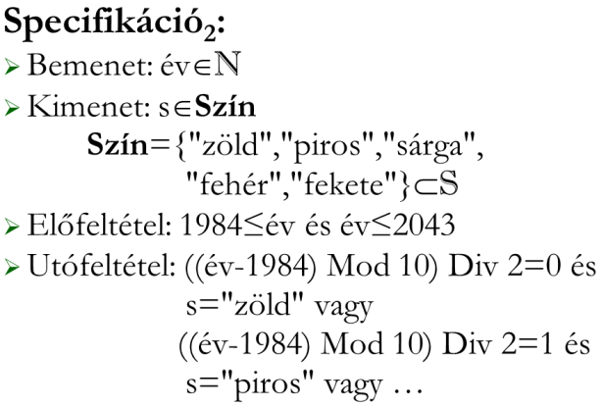
Elágazás helyett tömb
Specifikáció:
Bemenet: év∈N
Kimenet: s∈Szín
Szín={"zöld","piros","sárga", "fehér","fekete"}⊂S Színek∈Szín⁵= ("zöld","piros","sárga","fehér","fekete")
Előfeltétel: 1984≤év és év≤2043
Utófeltétel: s=Színek_{(((év–1984) Mod 10) Div 2)+1}
2015.08.02.
2015.08.02.
38/50
Notes:
Programozási alapismeretek
2015.08.02.
ad „+1”: mivel a specifikációbeli sorozatok 1-től indexelődnek!
Szlávi-Zsakó: Programozási alapismeretek 3. előadás
38

Slide 39
Elágazás helyett tömb
Specifikáció (egyszerűsítve):
Bemenet: év∈N
Kimenet: s∈S
Színek∈S⁵= ("zöld","piros","sárga","fehér","fekete")
Előfeltétel: 1984≤év és év≤2043
Utófeltétel: s=Színek_{(((év–1984) Mod 10) Div 2)+1}
2015.08.02.
2015.08.02.
39/50
Notes:
Programozási alapismeretek
2015.08.02.
ad „+1”: mivel a specifikációbeli sorozatok 1-től indexelődnek!
Szlávi-Zsakó: Programozási alapismeretek 3. előadás
39

Slide 40
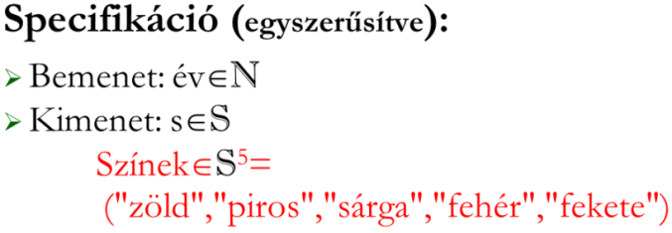
Elágazás helyett tömb
Programparaméterek deklarálása
Algoritmus:
Adatreprezentálás:
Változó év:Egész s:Szöveg Konstans Színek:Tömb[0..4:Szöveg]= ("zöld","piros","sárga", "fehér","fekete")
2015.08.02.
40/50

Slide 41
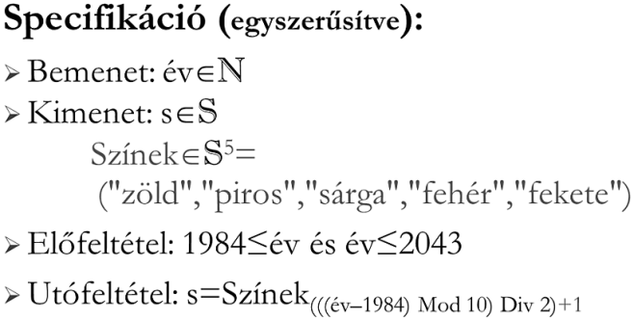
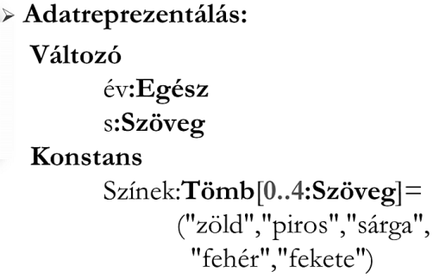
Elágazás helyett tömb
Algoritmus:
Tevékenység:
észrevéve az egyszerűsítési lehetőséget:
Változó y:Egész
y:=(((év–1984) Mod 10) Div 2)+1
s:=Színek[y–1]
Változó y:Egész
y:=((év–1984) Mod 10) Div 2
s:=Színek[y]
2015.08.02.
41/50

Slide 42
Konstans tömbök alkalmazása
Feladat:
Írjunk programot, amely egy 1 és 99 közötti számot betűkkel ír ki!
Specifikáció:
Bemenet: N∈N
egyes∈S¹⁰= ("","egy",…,"kilenc")
tizes∈S¹⁰= ("","tizen",…,"kilencven")
Kimenet: S∈S
Előfeltétel: 1≤N≤99
Leglogikusabb helyre téve.
Az algoritmus szempontjából „adottság”, azaz bemenet…
2015.08.02.
42/50

Slide 43
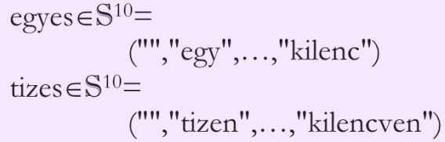
Konstans tömbök alkalmazása
Utófeltétel: N=10 → S="tíz" és N=20 → S="húsz" és N∉{10,20} → S=tizes_{(N Div 10)+1} + egyes_{(N Mod 10)+1}
2015.08.02.
43/50
Notes:
A szövegek közötti + művelet hamarosan szóba kerül.

Slide 44
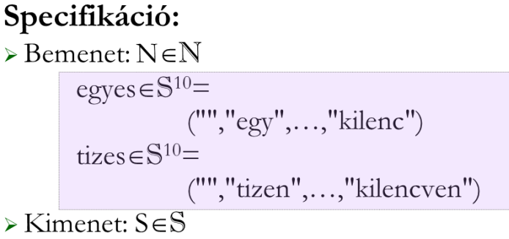
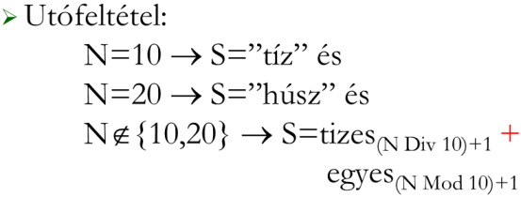
Konstans tömbök alkalmazása
Programparaméterek deklarálása
Algoritmus:
Változó N:Egész
Konstans egyes:Tömb[0..9:Szöveg]= ("","egy",…,"kilenc")
Konstans tizes:Tömb[0..9:Szöveg]= ("","tizen",…,"kilencven")
Változó S:Szöveg
Figyelembe véve az index-elcsúszást:
N=10 | N=20 | N∉{10,20}
S:="tíz" | S:="húsz" | S:=tizes[N Div 10]+ egyes[N Mod 10]
2015.08.02.
44/50

Slide 45
Konstans tömbök alkalmazása
Feladat:
Írjunk programot, amely egy hónapnévhez a sorszámát rendeli!
Specifikáció:
Bemenet: H∈S
HóNév∈S¹²= ("január",…,"december")
Kimenet: S∈N
Előfeltétel: H∈HóNév
Utófeltétel: 1≤S≤12 és HóNév_{S}=H
2015.08.02.
45/50

Slide 46
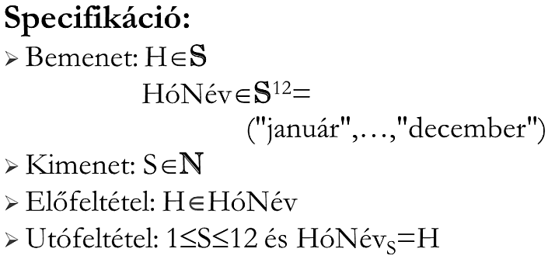
Konstans tömbök alkalmazása
Programparaméterek deklarálása
Algoritmus:
Változó H:Szöveg, S:Egész
Konstans HóNév:Tömb[1..12:Szöveg]= ("január",…,"december")
Kérdés: mi lenne, ha az ef. nem teljesülne? Futási hiba? Végtelen ciklus?
S:=1
HóNév[S]≠H
 | S:=S+1
2015.08.02.
46/50

Slide 47
Konstans tömb – mit tárolunk?
2015.08.02.
47/50
Feladat:
Egy nap a nem szökőév hányadik napja?
Specifikáció₁:
Bemenet: H,N∈N
hó∈N¹²=(31,28,31,…,31)
Kimenet: S∈N
Előfeltétel: 1≤H≤12 és 1≤N≤hó_{H}
Utófeltétel:

Slide 48
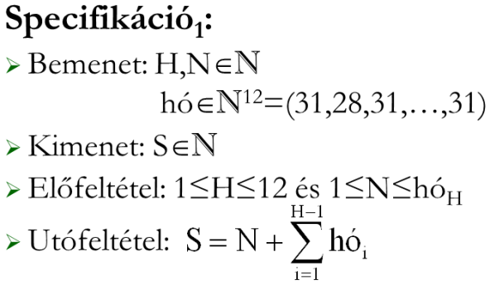
Konstans tömb – mit tárolunk?
Programparaméterek deklarálása
Algoritmus:
Változó H,N,S:Egész
Konstans hó:Tömb[1..12:Egész]= (31,28,31,…,31)
Megjegyzés: Szökőév esetén H≥3 esetén S-et 1-gyel meg kellene növelni! (És az előfel-tétel is módosul.)
Változó i:Egész
S:=N
i=1..H–1
 | S:=S+hó[i]
Lokális változó deklarálása
2015.08.02.
48/50

Slide 49
Konstans tömb – mit tárolunk?
Egy másik megoldás:
Tároljuk minden hónapra, hogy az előző hónapokban összesen hány nap van!
Specifikáció₂:
Bemenet: …
hó∈N¹²=(0,31,59,90,…,334)
Utófeltétel: S=N+hó_{H}
Kérdés: Ez jobb megoldás? Mi lesz az előfel-tétellel?
2015.08.02.
49/50

Slide 50
Programozási alapismeretek 3. előadás vége

